Slide 1



ПРОМЕЖУТОЧНОЕ ПРОГРАММНОЕ ОБЕСПЕЧЕНИЕ (MIDDLEWARE-SERVICE)
для подключения медицинских приборов

Slide 2








О ПРОДУКТЕ
ЧТО ТАКОЕ МИТРА
  ПРОБЛЕМАТИКА КОМПАНИИ-РАЗРАБОТЧИКА
  ЧТО УМЕЕТ МИТРА
Универсальное вендор-нейтральное Middleware для бесшовной интеграции информационных систем и сервисов в сфере здравоохранения с широким спектром медицинского оборудования
Передавать задания из информационной системы на медицинские приборы и отправлять результаты измерений электронную медицинскую карту пациента
Медицинское оборудование
Информационные системы и сервисы в сфере здравоохранения
Лабораторное оборудование
Реанимационно-анестезиологическое оборудование
Витальные параметры
Результаты
Данные исследований и измерений
Приборы функциональной диагностики
Портативные медицинские устройства
02
WWW.MITRA.TOOLS

Slide 3
ПРОБЛЕМАТИКА И РЕШЕНИЕ
ПРОБЛЕМАТИКА МЕДИЦИНСКОЙ ОРГАНИЗАЦИИ
  РЕШЕНИЕ ДЛЯ МЕДИЦИНСКОЙ ОРГАНИЗАЦИИ
Трата времени на ручной ввод результатов в ИС
Высокая вероятность ошибок в электронных медицинских документах при ручном вводе
Внедрение специализированного программного обеспечения или подключение приборов к имеющейся медицинской информационной системе
  ПРОБЛЕМАТИКА КОМПАНИИ-РАЗРАБОТЧИКА МИ
Содержание в штате экспертизы разработки драйверов
Трата проектного времени на разработку драйверов
Отсутствие в открытом доступе документации на медицинское оборудование
Зарубежные производители оборудования перестали оказывать поддержку российским компаниям
  РЕШЕНИЕ ДЛЯ КОМПАНИИ-РАЗРАБОТЧИКА
Использование вендор-нейтрального Middleware стороннего разработчика
03
WWW.MITRA.TOOLS

Slide 4










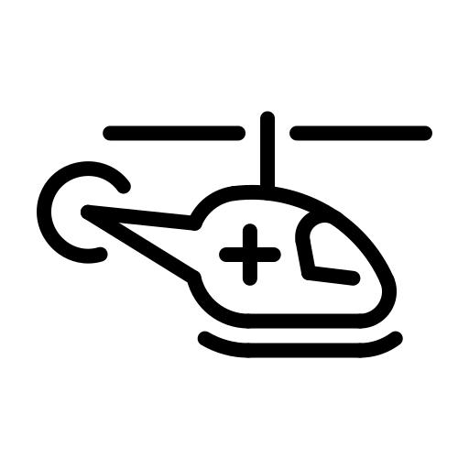

ПРИМЕНИМОСТЬ В МЕДИЦИНСКИХ ЭКОСИСТЕМАХ
Электронная медицинская карта
HL7 FHIR
Поликлиника
Стационар
Операционная
Реанимация
Лаборатория
Пациент
SDK
Менеджер устройств
Участковый
врач
ФАП
Менеджер устройств
в аппаратном исполнении
GSM/LTE
Выездная бригада
Санаторий
08
Скорая помощь
Санитарная авиация
Полевой госпиталь
WWW.MITRA.TOOLS

Slide 5




ПОДДЕРЖИВАЕМОЕ ОБОРУДОВАНИЕ
ЛАБОРАТОРНОЕ
ОБОРУДОВАНИЕ
РЕАНИМАЦИОННО-АНЕСТЕЗИОЛОГИЧЕСКОЕ ОБОРУДОВАНИЕ
ПРИБОРЫ ФУНКЦИОНАЛЬНОЙ ДИАГНОСТИКИ
ПОРТАТИВНЫЕ МЕДИЦИНСКИЕ УСТРОЙСТВА
— Прикроватные мониторы
— Аппараты ИВЛ
— Наркозные аппараты
— Неонатальное оборудование
— ЭКГ-аппараты
— Фетальные мониторы
— Cпирометры
— Холтеры
— СМАД-системы
— Офтальмологическое оборудование
— Тонометры
— Глюкометры
— Пульсоксиметры
— Весы
— Термометры
— Системы НМГ
— Анализаторы
— Станции пробоподготовки
— Сортеры
— Станции окрашивания
— Анализаторы Point of care
— Устройства экспресс-диагностики
— Переносные лаборатории
700+
ПРИБОРОВ
70+
УСТРОЙСТВ
30+
ПРИБОРОВ
30+
УСТРОЙСТВ
07
WWW.MITRA.TOOLS

Slide 6
АРХИТЕКТУРА ПРОДУКТА
ИНТЕГРАЦИОННАЯ ПЛАТФОРМА
МЕНЕДЖЕР УСТРОЙСТВ
Серверная часть для обеспечения взаимодействие между информационными системами и оконечным оборудованием
Легкое приложение предназначено для управления драйверами на месте подключения оборудования, которое можно загрузить практически на любой компьютер
— Библиотеки драйверов
— Подсистема интеграции
— Подсистема администрирования
— Подсистема визуализации
— Подсистема биллинга
— Управления драйверами
— Диспетчеризация назначений
— Резервное хранилище на случай потери связи с ЦОД
SERVICE DEVELOPMENT KIT (SDK)
АППАРАТНОЕ ИСПОЛНЕНИЕ
Пакет для подключения через мобильные устройства
оборудования, работающего по Wi-Fi и Bluetooth
Программно-аппаратный комплекс на базе портативного одноплатного компьютера
— Возможность встраивания в мобильные приложения сторонних производителей
— Прямая интеграция с IoHT-устройствами
— Подключение медицинских приборов по различным физическим портам и протоколам беспроводного взаимодействия
05
WWW.MITRA.TOOLS

Slide 7
СТЕК РАЗРАБОТКИ И СИСТЕМНЫЕ ТРЕБОВАНИЯ
ИНТЕГРАЦИОННАЯ ПЛАТФОРМА
Системные требования
Процессор: Core i3 и выше;
Оперативная память: 4 Гб;
Жесткий диск: 100Гб;
Операционная система: Linux 4.9 и старше, Windows 7 и старше,
Желательно наличие 1-2 портов RS232. При подключении более 3-х единиц лабораторного оборудования рекомендуется увеличение оперативной памяти из расчета 2ГБ на 3 прибора.
PostgreSQL
.NET Core
React
МЕНЕДЖЕР УСТРОЙСТВ
.NET Core
SERVICE DEVELOPMENT KIT (SDK)
Требования к ИБ
Система не хранит и не передает персональные данные. Специальных требований по информационной безопасности к решению, при его эксплуатации в составе ГИС СЗ не предъявляется
Kotlin
05
WWW.MITRA.TOOLS

Slide 8
СУБСТИТУТЫ: РОССИЙСКИЙ РЫНОК
Параметр | МИТРА | Алтэй | ТИС | РАИСа | Телемедхаб
Количество моделей подключаемых приборов | >800 | >700 | >50 | >100 | >30
Вендор-нейтральное Middleware | Да | Да | Нет | Нет | Да
Бизнес-модель White Label | Да | Да | Нет | Нет | Да
Лабораторное оборудование | Да | Да | Нет | Нет | Нет
Реанимационное оборудование | Да | Нет | Нет | Да | Нет
Приборы функциональной диагностики | Да | Нет | Да | Нет | Да
Портативные медицинские устройства | Да | Нет | Да | Нет | Да
Service development kit (SDK) для мобильных приложений | Да | Нет | Нет | Нет | Да
Собственный прикладной программный продукт | Нет | Да | Да | Да | Да
11
WWW.MITRA.TOOLS
Notes:
8
Вообще, использование промежуточного ПО характерно для зарубежных рынков, на российском рынке MW до сих пор не были представлены, как самостоятельные продукты, поэтому сравнение мы производили только с зарубежными аналогами.
Косвенными конкурентами на российском рынке являются разработчики специализированных программных продуктов, которые, как показала практика, могут также являться нашими Клиентами.
Но даже среди зарубежных продуктов, как показало сравнение, отсутствуют интероперабельные мультивендорные решения. В основном для них также характерна узкая специализация и в большей степени она лабораторная. Часть аналогов работает в основном по одной модели – либо PaaS, либо white label внутри партнерских продуктов.
Сравнивали по таким критериям, как принцип работы, функциональность и типы подключаемых медицинских приборов.

Slide 9
ПРЯМЫЕ АНАЛОГИ. ГЛОБАЛЬНЫЙ РЫНОК
Конкуренты, предлагающие вендор-нейтральные Middleware:
Параметр | MITRA | MedM | Data Innovations | RelayMed | Capsule (Philips)
Страна-разработчик | Россия | США | США | Великобритания | Нидерланды
Количество моделей подключаемых приборов | >800 | >800 | >1100 | >70 | >1000
Партнерская бизнес-модель White Label | Да | Да | Да | Нет | Да
Бизнес-модель PaaS | Да | Да | Нет | Да | Нет
Лабораторное оборудование | Нет | Нет | Да | Да | Нет
Решение для Point of care testing (POCT) | Да | Да | Да | Да | Нет
Реанимационное оборудование | Да | Нет | Нет | Нет | Да
Приборы функциональной диагностики | Да | Да | Нет | Нет | Да
Портативные медицинские устройства | Да | Да | Нет | Да | Нет
Service development kit (SDK) для мобильных приложений | Да | Да | Нет | Нет | Да
DATA INNOVATIONS. США. Сегмент лабораторного оборудования. Выручка в 2022 г.: $75 млн.
CAPSULE TECHNOLOGIES. Франция-Нидерланды. Сегмент реанимационно-анестезиологического оборудования. В 2021 приобретена компанией Philips за $635 млн.
ORCHARD SOFTWARE. США. Сегмент Point of care testing. Выручка в 2022 г.: $40 млн.
10
WWW.MITRA.TOOLS
Notes:
9
Вообще, использование промежуточного ПО характерно для зарубежных рынков, на российском рынке MW до сих пор не были представлены, как самостоятельные продукты, поэтому сравнение мы производили только с зарубежными аналогами.
Косвенными конкурентами на российском рынке являются разработчики специализированных программных продуктов, которые, как показала практика, могут также являться нашими Клиентами.
Но даже среди зарубежных продуктов, как показало сравнение, отсутствуют интероперабельные мультивендорные решения. В основном для них также характерна узкая специализация и в большей степени она лабораторная. Часть аналогов работает в основном по одной модели – либо PaaS, либо white label внутри партнерских продуктов.
Сравнивали по таким критериям, как принцип работы, функциональность и типы подключаемых медицинских приборов.

Slide 10
ЦЕНОВАЯ ПОЛИТИКА
White label
PaaS
ПРИНЦИП РАБОТЫ МОДЕЛИ
Прямая интеграция менеджера устройств с МИС / ЛИС
Средняя стоимость подключения вендором медицинского оборудования к ИС: 100 - 200 т.р.
Маржинальность вендора: 100-300%
ПРИНЦИП РАБОТЫ МОДЕЛИ
Интеграция с МИС / ЛИС через серверную часть
Возможность ежемесячной / ежеквартальной оплаты
Лицензия для дистанционного мониторинга: 20 р. / мес.
ЦЕНОВАЯ ПОЛИТИКА
Серверная лицензия – от 500 000 р.
Лицензия на менеджер устройств – не оплачивается
Лицензия на SDK – не оплачивается
Лицензия на драйвер анализатора: 30 000 р.
Лицензия на драйвер РиА оборудования: 50 000 р.
Лицензия на драйвер для прибора ФД: 20 000 р.
Лицензия на драйвер для ПМУ: 5 000 р.
ЦЕНОВАЯ ПОЛИТИКА
Серверная лицензия – не оплачивается
Лицензия на менеджер устройств – не оплачивается
Лицензия на SDK – не оплачивается
Лицензия на драйвер анализатора: 12 000 р. / год
Лицензия на драйвер РиА оборудования: 19 800 р. / год
Лицензия на драйвер для прибора ФД: 8 400 р. / год
Лицензия на драйвер для ПМУ: 2 100 р. / год
УСЛОВИЯ СОТРУДНИЧЕСТВА
Инструкции по настройке и подключению приборов
Удаленная видео и телефонная поддержка специалиста по внедрению при работе на объекте
Гарантийная поддержка – 1 год
Бесплатная разработка драйверов для новых устройств
Услуги по подключению оборудования оказываются по отдельному договору
Техническая поддержка – 30% стоимости лицензий/год
13
WWW.MITRA.TOOLS
Notes:
Подтверждением востребованности продукта служат уже реализованные коммерческие кейсы. По партнерской модели мы работаем с 2021 года.
Более половины медицинских учреждений Республики Казахстан подключили свое лабораторное оборудование к МИС посредством нашего технологического решения. Есть коммерческий партнерский кейс в РФ и в настоящий момент реализуется еще 3 партнерских проекта на территории РФ.
Исследования различных гипотез рынка показали высокую заинтересованность регионов и ФГБУ для использования MW внутри их экосистемы. В настоящий момент реализуется пилотный проект в ФГБУ.
Во втором полугодии мы планируем запустить публичный сервис в тестовом режиме с одним из системных игроков рынка здравоохранения и протестировать модель обмена данными с медицинскими приборами в режиме ежемесячной подписки.
Если это найдет отклик, то в 2024 году будет запущен публичный сервис MW для проведения исследований по месту лечения под собственным брендом.

Slide 11
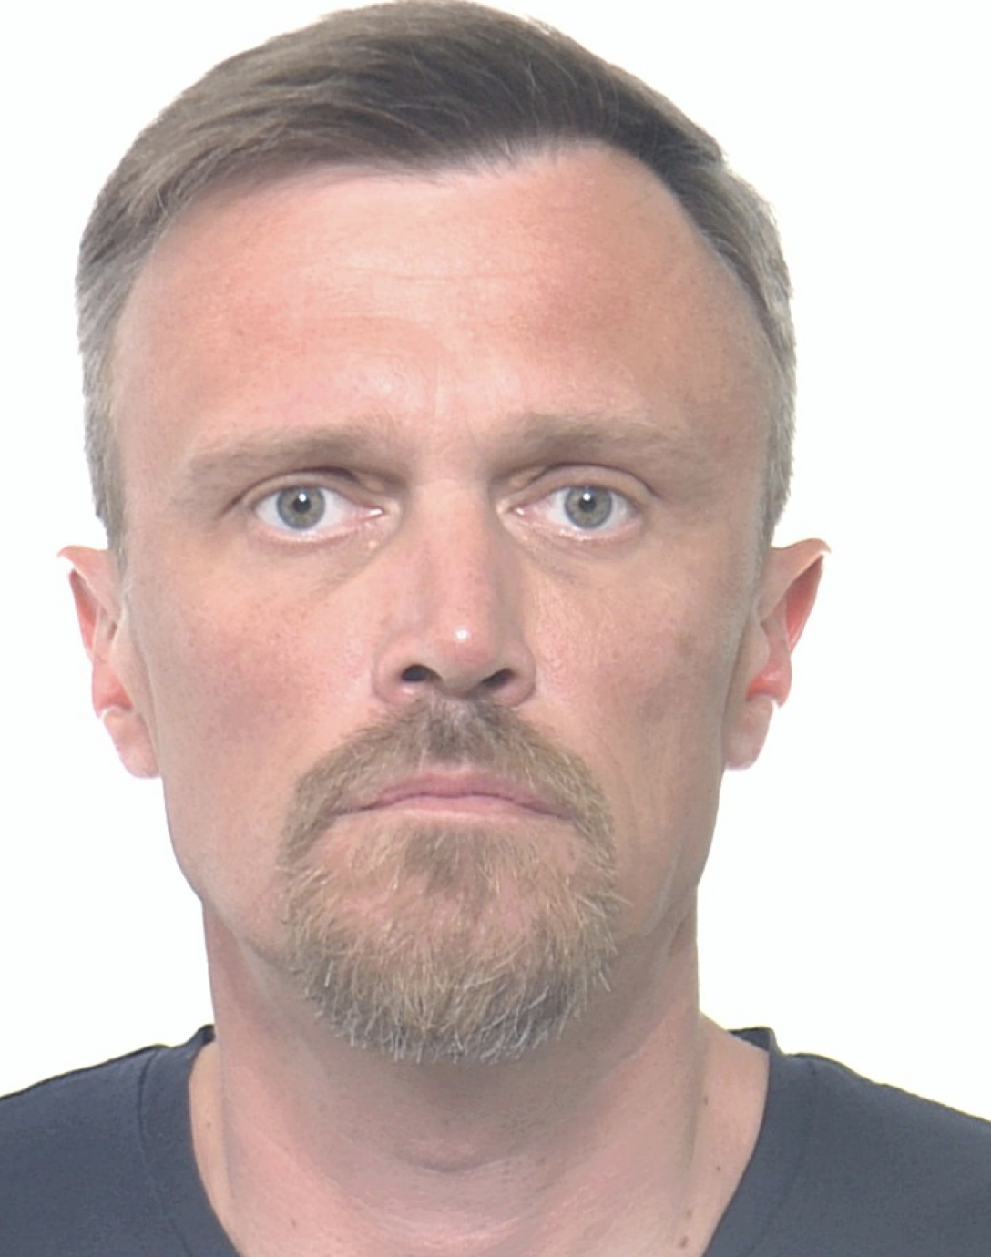
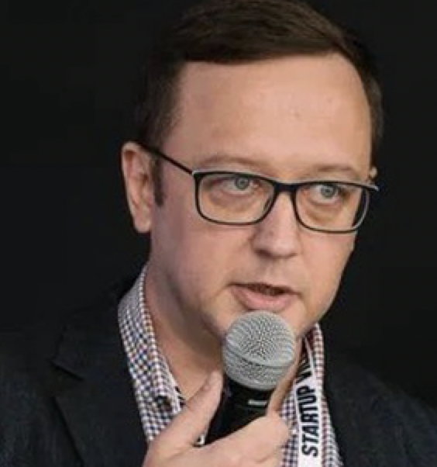

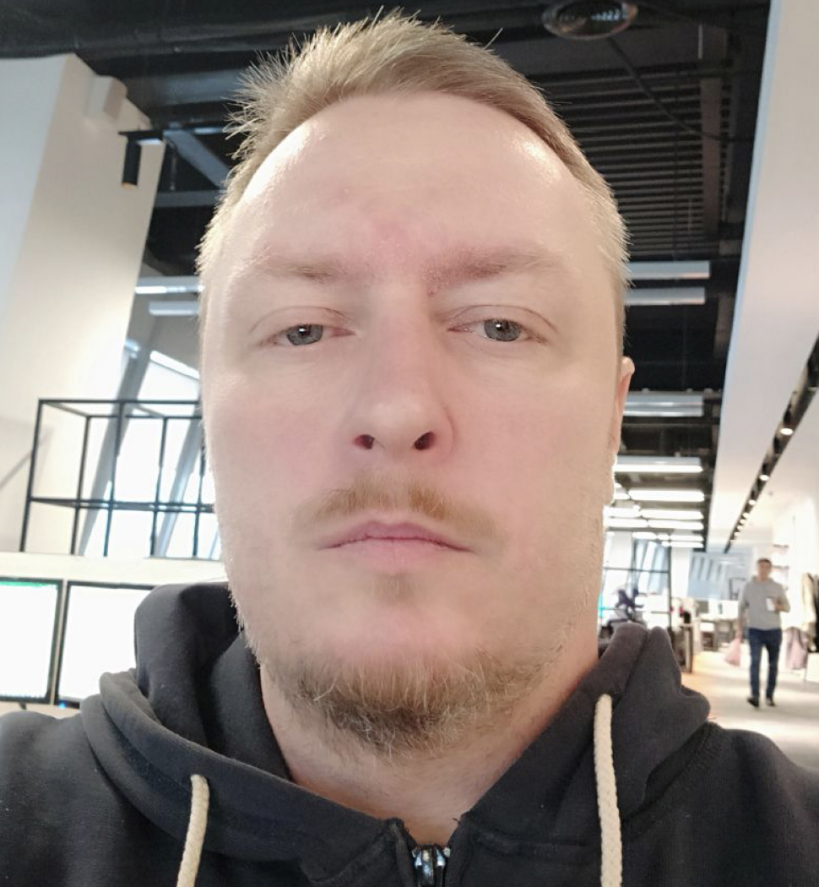
КОМАНДА
Основатели с 2012 г. участвуют в совместных проектах по разработке и внедрению информационных систем в сфере здравоохранения
СТРАТЕГИЯ, КОММЕРЦИАЛИЗАЦИЯ, МАРКЕТИНГ, GR
МЕНЕДЖМЕНТ ПРОДУКТА, АНАЛИТИКА
12 лет опыта продвижения продуктов и сервисов в сфере здравоохранения в крупнейшем разработчике ПО и государственных корпорациях
Квалификация MBA (РАНХиГС)
18 лет опыта в разработке лабораторных и медицинских информационных систем
Создатель и автор первой российской реанимационно-анестезиологической информационной системы
Алёхин Владимир Викторович
Директор по развитию
Бугров Денис Геннадьевич Генеральный директор
РАЗРАБОТКА СЕРВЕРНОЙ ЧАСТИ, АРХИТЕКТУРА
РАЗРАБОТКА ДРАЙВЕРОВ
15 лет опыта разработки высоконагруженного ПО для разных отраслей экономики в интересах крупнейших ПАО
15 лет опыта разработки драйверов и интеграции с различным медицинским оборудованием
Ерофеев Дмитрий Александрович
Технический директор
Серов Евгений Александрович
Ведущий разработчик
20
WWW.MITRA.TOOLS
Notes:
9 МИНУТ!!! Увеличить портреты
Команда проекта имеет многолетний опыт работы с медицинскими устройствами, в разное время наши специалисты участвовали в создании различных систем в сфере здравоохранения.
У нас большой опыт реализации НИОКР и масштабных проектов по внедрению лабораторных информационных систем в РФ.
Кроме коллег, представленных на данном слайде, в команду также входят руководитель проекта и документатор.

Slide 12










КЛИЕНТЫ И ПАРТНЕРЫ
16
WWW.MITRA.TOOLS

Slide 13

ВЛАДИМИР АЛЁХИН
Директор по развитию
Сооснователь
+7 913 924-07-81
avv@mitra.tools
WWW.MITRA.TOOLS

